Slide 1
Составление описания на промышленный образец
Истомина Юлия Павловна
Главный специалист по патентной и изобретательской работе
+7 (812) 326-31-63, доб. 2099

Slide 2

Статья 1352 Гражданского кодекса Российской Федерации
В качестве промышленного образца охраняется решение внешнего вида изделия промышленного или кустарно-ремесленного производства.
Промышленному образцу предоставляется правовая охрана, если по своим существенным признакам он является:
новым
оригинальным
К существенным признакам промышленного образца относятся признаки, определяющие эстетические особенности внешнего вида изделия, в частности форма, конфигурация, орнамент, сочетание цветов, линий, контуры изделия, текстура или фактура материала изделия.
Признаки, обусловленные исключительно технической функцией изделия, не являются охраняемыми признаками промышленного образца.
Срок действия исключительного права на промышленный образец и удостоверяющего это право патента по заявлению патентообладателя может быть неоднократно продлен на 5 лет, но в целом не более чем на 25 лет.

Slide 3
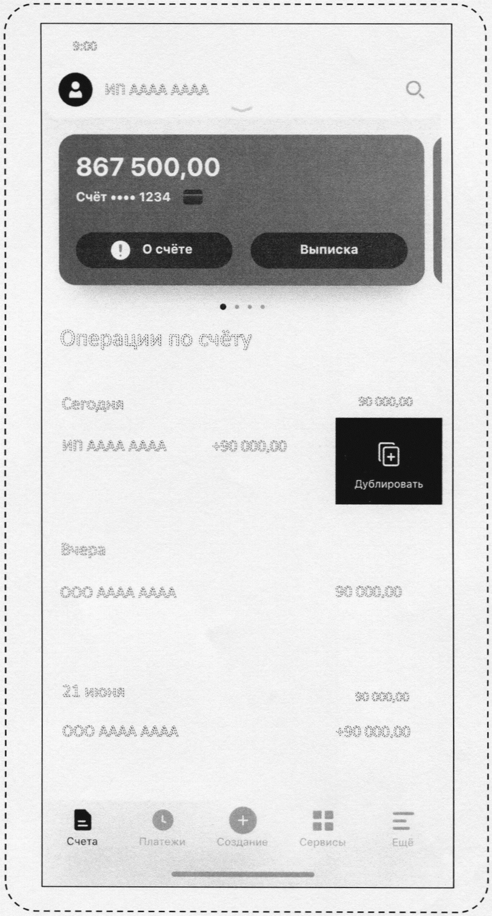
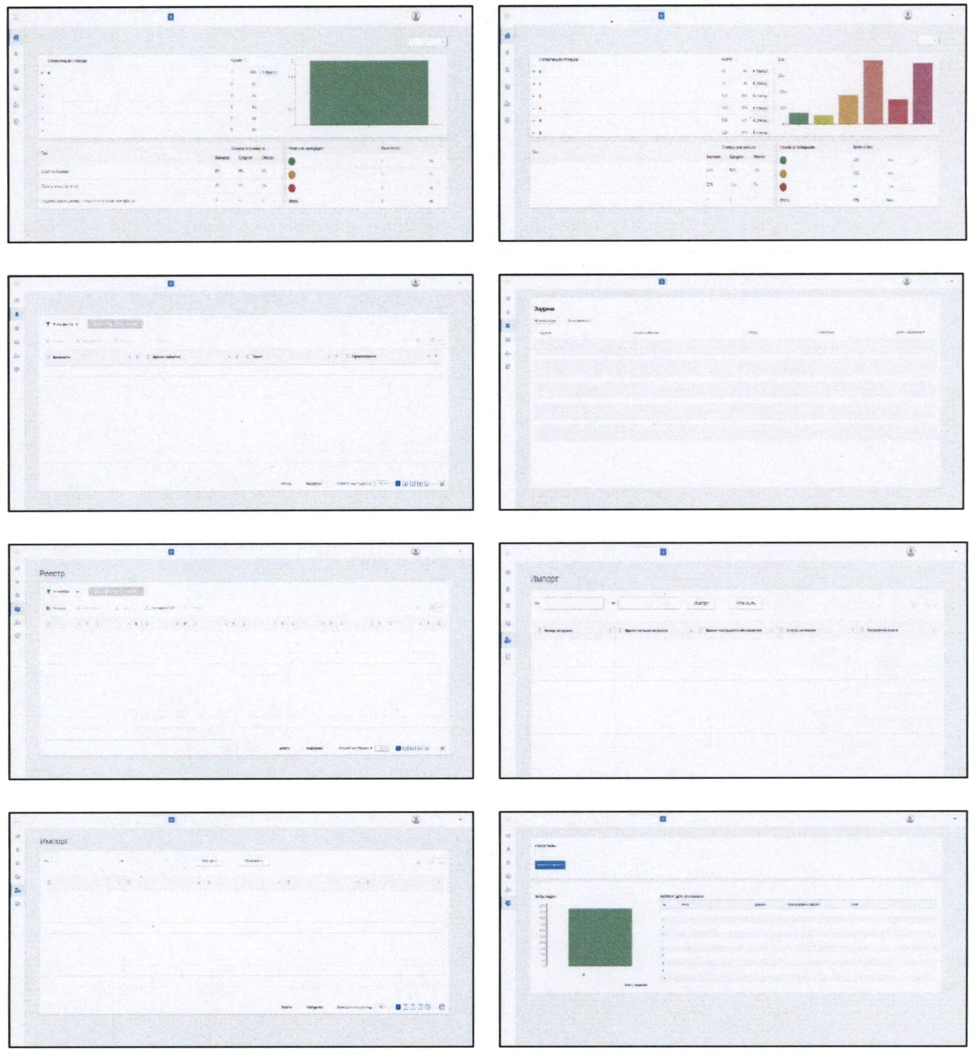
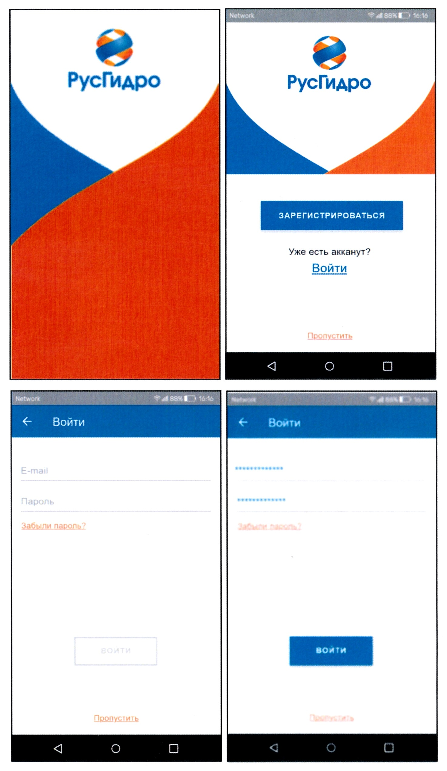
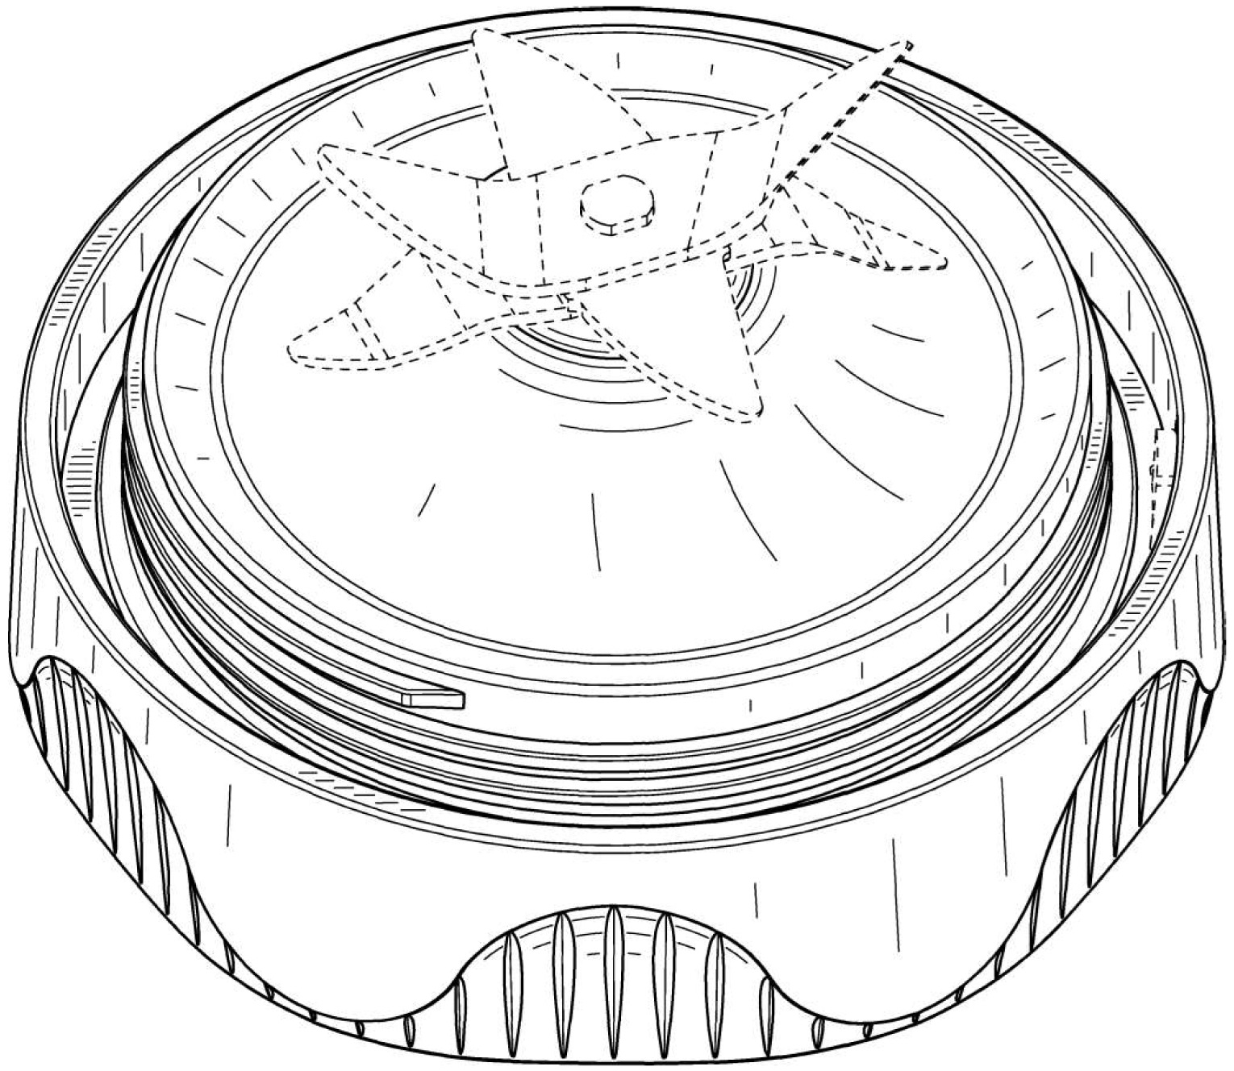
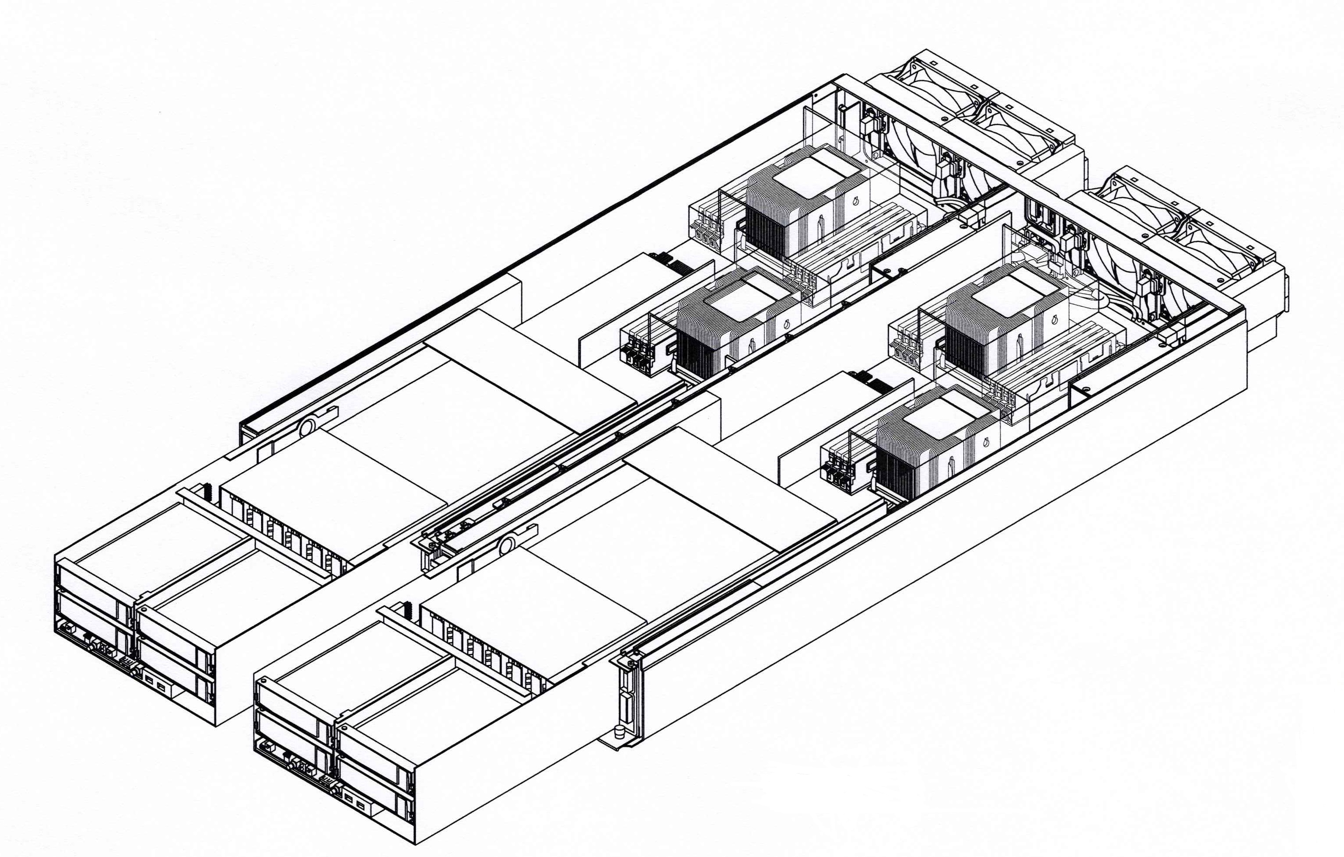
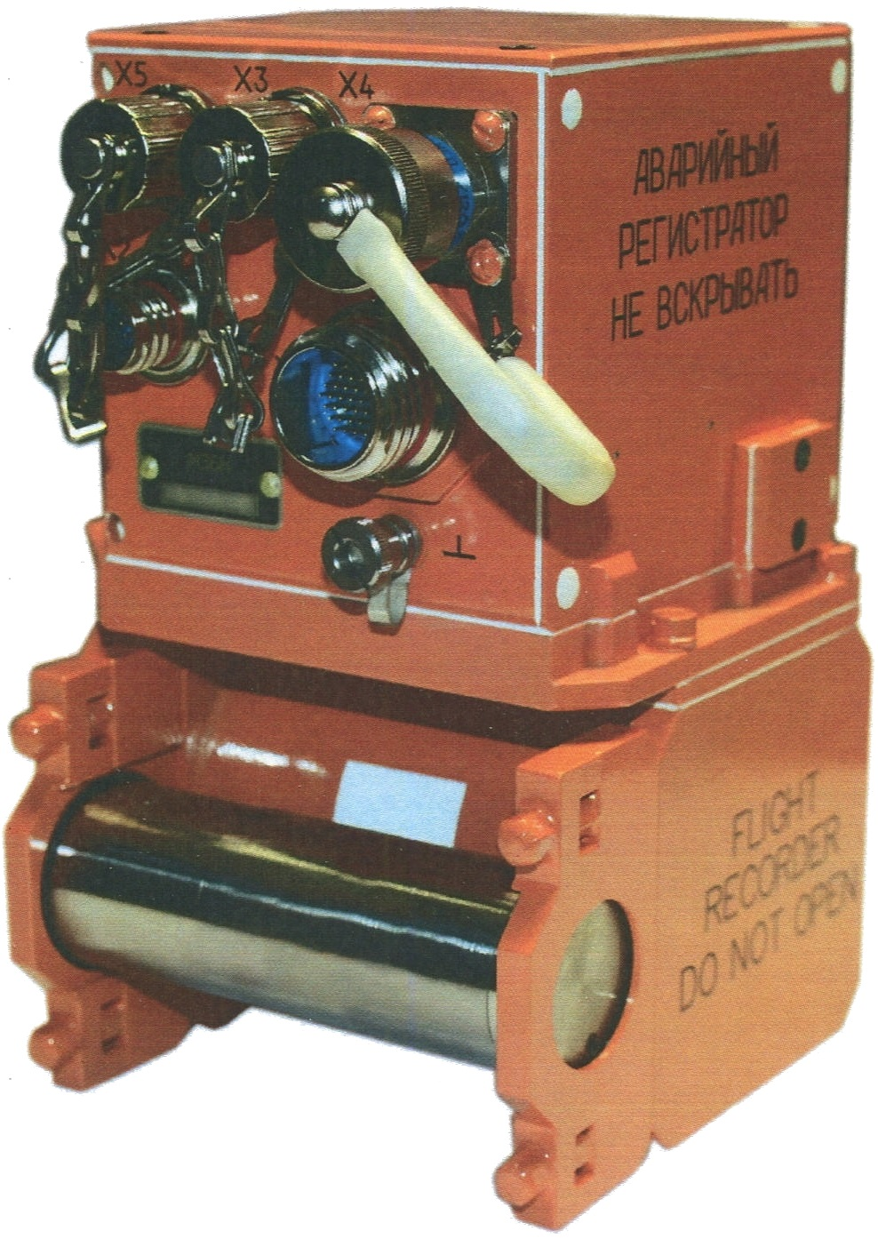
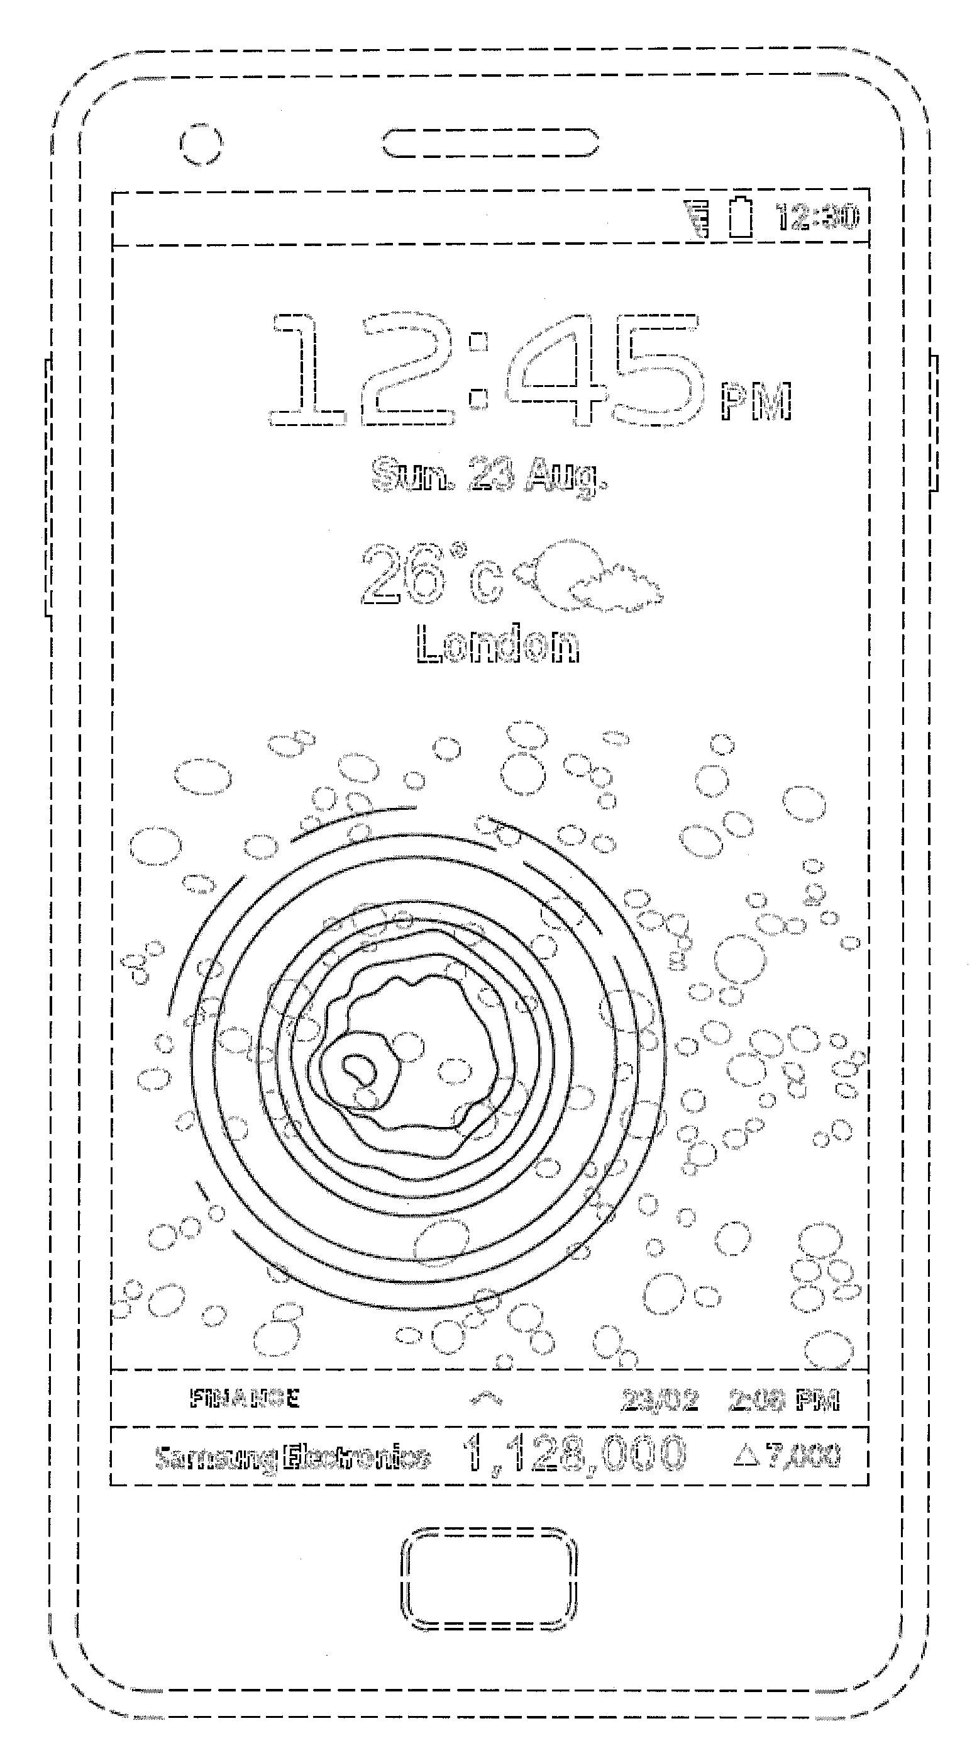
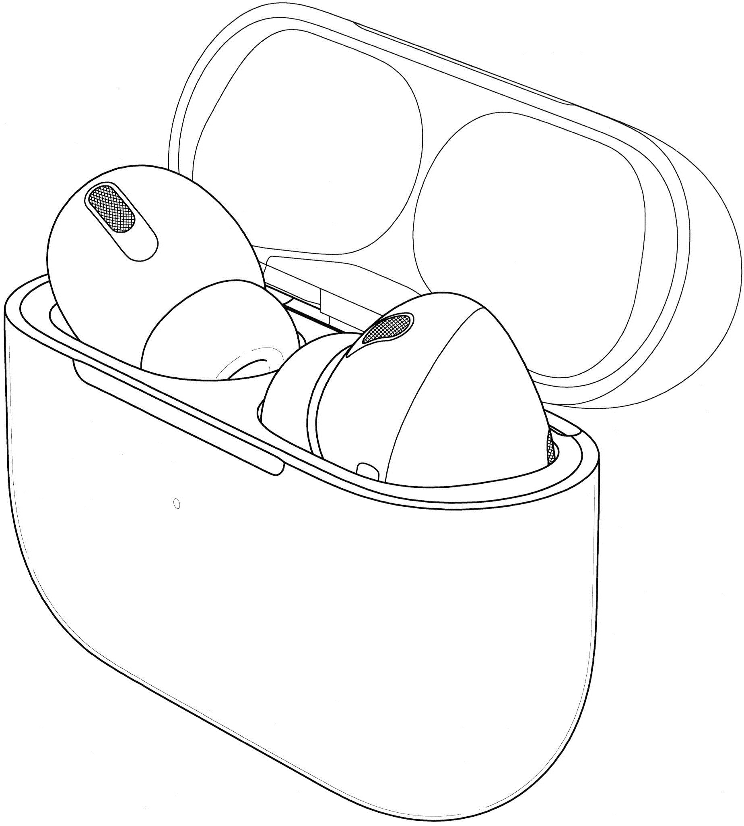
Примеры

Slide 4
Интересующий класс классификации
Международная классификация промышленных образцов (МКПО) представлена в виде 32 классов, направленных на различные области применения. Полный перечень классов можно посмотреть на сайте ФИПС . Для патентования внешнего вида технических устройств телекоммуникации и обработки данных используется 14 класс. Также данный класс используется для защиты объектов, отображающих интерфейсы, сайты и т.д.
Класс 14
ОБОРУДОВАНИЕ ДЛЯ ЗАПИСИ, ТЕЛЕКОММУНИКАЦИИ ИЛИ ОБРАБОТКИ ДАННЫХ
Примечания
14-01 Устройства для записи или воспроизведения звука или изображения
14-02 Оборудование для обработки данных, в том числе периферийные устройства
14-03 Средства телекоммуникации, беспроводные дистанционные средства управления и радиоусилители
14-04 Графические пользовательские интерфейсы и иконки
14-05 Среды для хранения записей и данных
14-06 Держатели, стойки и опоры для электронного оборудования, не включённые в другие классы
14-99 Разное

Slide 5
Требования к описанию промышленного образца
Допускается применение пунктирных линий для отображения тех частей объекта, на которые заявитель не претендует (не требуется охрана)
Описание должно в словесной форме раскрывать отображенный на фотографиях (рисунках) внешний вид изделия.
В правом верхнем углу первого листа описания указывается индекс МКПО. Далее в виде заголовка пишется название промышленного образца.
Название объекта должно отображать устройство(объект), а не его основные функции . Название не должно быть коммерческим названием, товарным знаком.(Пример: Не скотч, а кляющаяся лента).
Требования к размеру одного изображения (файла) до 5 Мб.

Slide 6


Примеры названий для ПО
Графический интерфейс пользователя
Анимированный графический интерфейс пользователя
Переходной графический интерфейс пользователя
Набор страниц графического интерфейса пользователя
Анимационный интерфейс пользователя
Набор страниц графических интерфейсов пользователя
Электронное устройство с графическим интерфейсом пользователя
ГИП системы обработки полетной информации при выполнении испытательных и вариационных режимов полета
Рисунок для графического интерфейса пользователя

Slide 7
Требования к описанию промышленного образца
Текст описания должен иметь следующие разделы:
- назначение и область применения промышленного образца;
- аналоги промышленного образца;
- перечень фотографий и других представляемых материалов, иллюстрирующих промышленный образец (чертеж, эргономическая схема, конфекционная карта - в случае их представления);
- сущность промышленного образца;
- возможность многократного воспроизведения промышленного образца;
- перечень существенных признаков промышленного образца.
Разделы не имеют заголовков и не нумеруются, отделяются друг от друга абзацами.
В первом разделе вначале укрупненно указывается область техники, к которой относится заявляемый промышленный образец (например, строительство, приборостроение и тп.). Если промышленный образец относится к нескольким областям техники, называется преимущественная область(например: «…преимущественно к машиностроению»). Затем приводится пример его использования. Этот раздел может выглядеть, например, следующим образом «Заявляемый промышленный образец относится преимущественно к судостроению и может быть применен для дуговой сварки стыков листов большой длины»,
Далее в описании приводится характеристика и анализ двух или более аналогов промышленного образца, причем указывается, какой из них является ближайшим аналогом (он анализируется последним) .

Slide 8
Пример описания промышленного образца
Предназначен для ………………….
Известен …………….
Общими признаками с заявляемым промышленным образцом является………………………………………..
Наиболее близкий к заявленному промышленному образцу по совокупности существенных признаков является …………………… выполненный в форме ……………………
Общими признаками с заявляемым промышленным образцом являются ……………
Сущность предлагаемого промышленного образца выражается в создании ……... Указанная сущность достигается тем, что ……..(см. фиг. 1) выполнен в форме……... При этом согласно предлагаемому промышленному образцу изделие………………….
Предлагаемый промышленный образец может изготавливаться серийно……
Источники информации
Объект характеризующийся:
- выполнением изделия в форме…;
- выполнением изделия в объеме……;
отличающийся:
- наличием………..;
-……..

